Slide 1


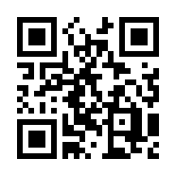





参加費
無料
保護者様 への
お知らせ
主催
家計にムリせず
教育費や老後資金を
らくらく準備しませんか？
子供にも教えたくなる
年金とお金の勉強会
後援:尾張旭市教育委員会
日進市教育委員会
みよし市教育委員会
豊明市教育委員会
子どもの未来とわたしの老後
両方叶える“お金のキホン”が学べます
教育費や老後資金
新NISA？iDeCo？
将来の年金
一体いくら必要なのか？教育費や老後2000万円問題など老後資金の現状とは？
知らずにはじめて 後悔しない！代表的な国の制度の『仕組みとその特徴』とは？
いくらの年金がもらえるの？ ねんきん定期便であなたの年金額をその場でズバリ計算！
物価高に勝つ！
お金が増えない原因
リスクって何？
足りるはずが足りなかった･･･ にならないために、インフレに負けないための具体策とは？
貯めているつもりでもなぜお金は貯まら ない？「お金が貯まらない本当の理由」とその解決策
お金は増やしたいけどリスクは怖い方におススメ！ リスクを味方につけてお金を増やす方法

Slide 2



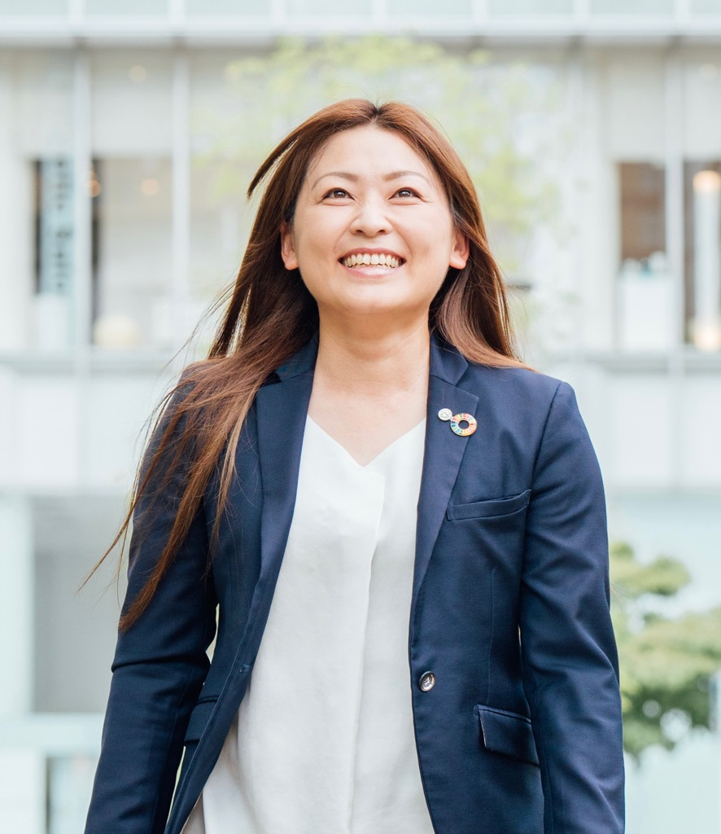
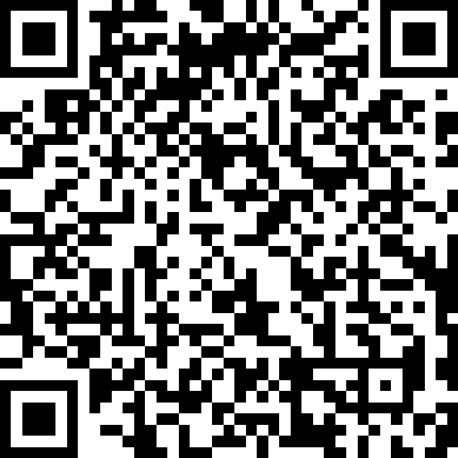

こんな“お金のモヤモヤ”をスッキリ解消！
貯蓄は増やしたいけど
節約や我慢はしたくない
毎日忙しくてお金のことが
後回しになっていた
教育費はいくら必要？
自分たちの老後は？
貯蓄はしているけど
本当に足りるのか心配･･･
新NISA？iDeCo？
興味はあるけど よくわからない
何から手をつけていいか よくわからない
参加者の声
教育委員会の後援だったので安心して参加出来ました。とても勉強になる内容でした。
40代会社員・女性
新NISAだけでなく、その他の方法も知れてよかったです。ありがとうございました。
30代会社員・男性
今ある貯蓄を上手に増やしていけば、老後は怖くない！その方法もわかって安心しました。
50代パート・女性
自分の年金が計算できてよかったです。まさかあんなに少ないとは思いませんでした。
30代契約社員・女性
私が講師をさせていただきます
日時
2025年
10/17 ・18
日本ライフサステナビリティ協会
認定講師
ファイナンシャルプランナー
田中 晶誉（たなか あきよ）
金
土
各10:00～12:00
会場
東郷町民会館 第4会議室
『今あるものを守りつつ、なおかつ増やす』をお手伝いします。岐阜県出身、6人兄弟の長女。お金のない家庭で育ち、安定を求めて自衛隊に入隊。任期満了退職をした途端に収入が途絶え、“お金の知識の大切さ”を痛感。3人の子どもを育てながらも国内大手生命保険会社に入社をし、さらに外資系生命保険会社で経験を重ねてきました。現在はこれまでの経験と知識をもとに、セミナーにご参加いただいた方がお金に対する不安を少しでも減らし、安心して未来を描けるようサポートしております。“やっておいてよかった”と一緒に笑えることを楽しみにしております。
愛知郡東郷町春木北反田14番地
定員
各回 先着
参加費
無料
15名
＊会場での勧誘行為はありません。お気軽にご参加ください。
＊複数人でご参加の場合は各々でお申込みください
今すぐ下記のQRコードからお申込みください（10/15(水) 締切）
お電話でも お申込み頂けます
担当直通：070-5405-8064
受付時間／月～金9:00～20:00（担当：田中）
■当日お持ちいただくもの
＊メモ用紙、筆記用具、電卓（スマホアプリでも可）、ねんきん定期便をご用意ください
＊最新のねんきん定期便でなくても構いません。見当たらない場合も問題ありませんので そのままご参加ください。
※お客様から頂いた個人情報は国が定める個人情報取り扱い関する法令、指針に従い遵守いたします。
【主催・お問い合わせ】
全国44市区町村の教育委員会様の後援をいただいたき『年金とお金の勉強会』開催中！
後援：尾張旭市教育委員会・日進市教育委員会
みよし市教育委員会・豊明市教育委員会
あなたの『持続可能な人生設計』をサポートします
愛知支部：田中 晶誉 電話：070-5405-8064

